Slide 1


Slide 2


Slide 3

Raons per a fer una mobilitat internacional
Parlar millor altres idiomes
Conèixer altra cultura
Enriquir la teua formació
Trobar feina més fàcilment
Fer amics d'altres països i cultures
Gaudir una experiència única

Slide 4
Destinacions
Destinacions amb requisit lingüístic:
Austràlia
Canadà
Corea del Sud
Estats Units
Indonèsia
Japó
Taiwan
Vietnam
Xina
Destinacions sense requisit lingüístic:
Argentina
Brasil
Colòmbia
Mèxic
Perú
Uruguay
Xile

Slide 5
On puc veure les universitats de destinació?
Primera consulta al Programa Internacional:
Consultar a la pàgina web de la universitat si imparteixen la meua titulació per a estudiants d'intercanvi.
Comprovar que les assignatures del meu pla d'estudis les ofereixen en anglés, especialment en universitats japoneses, coreanes o xineses.
https://ir.uv.es/uvinternacional/pi

Slide 6
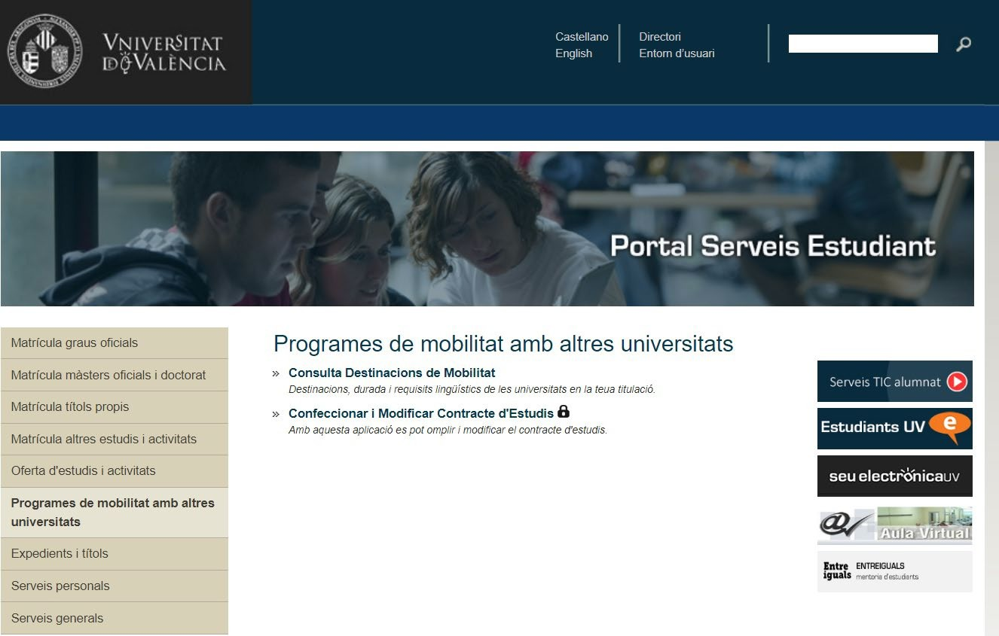
On puc veure les universitats de destinació?
Segona consulta al Programa Internacional:
Consultar el requisit lingüístic i el nombre de places oferides: www.uv.es/portalumne

Slide 7
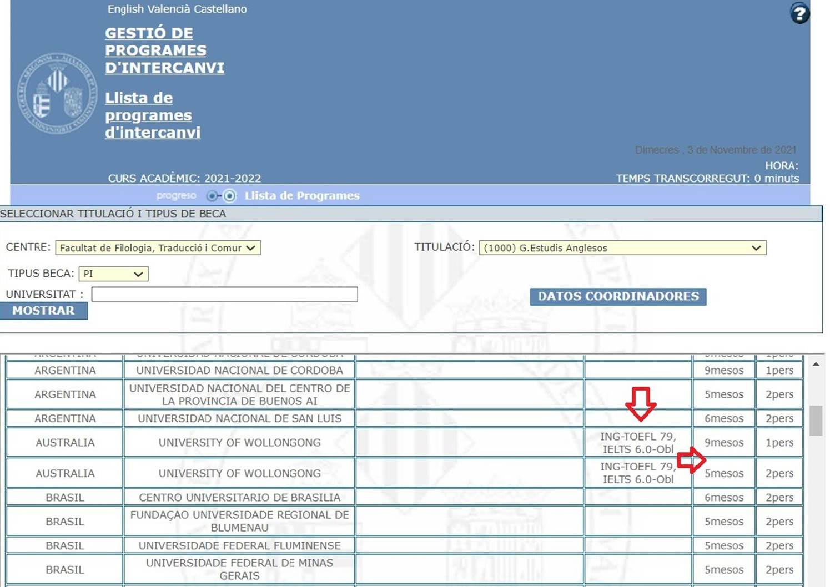

Slide 8
Requisits per al Programa Internacional
42 ECTS aprovats a la fi del curs 24-25
Requisit lingüístic
Requisits específics de la titulació
Requisits universitat de destinació: consultar web

Slide 9
Criteris d’adjudicació
Com s'adjudiquen les places semestrals o anuals?
L'adjudicació de les destinacions tindrà en compte la duració demandada per cada
estudiant.
Les destinacions s'aniran adjudicant fins a
esgotar la suma total dels períodes de duració oferits en cada destinació.
Les estades semestrals consumeixen un
semestre. Les estades anuals consumeixen dos semestres.

Slide 10
Criteris d’adjudicació
L'adjudicació es fa des del Servei de Relacions
Internacionals i Cooperació, no des de la Facultat.
A causa de la complexitat dels terminis de nominació i
sol·licitud de les universitats de destí no hi haurà llista d'espera.
En el cas d'aconseguir beca de Programa Internacional i d'Erasmus Estudis per al mateix curs, la persona
adjudicatària haurà d'acceptar una de les dues
beques, la qual cosa suposarà la renúncia de l'altra.

Slide 11
Criteris d’adjudicació
Exemple:
◻ La University of Wollongong ofereix 4 places semestrals i en Portal de l'estudiant veiem això:
9 mesos 1 pers 5 mesos 2 pers
◻ Això vol dir que disposem de 4 places semestrals a adjudicar en funció del que demane cada estudiant.
1 plaça anual equival a 2 places semestrals
1 plaça semestral equival a 1 plaça semestral
◻ La duració real de la mobilitat dependrà del calendari acadèmic de la universitat de destí.

Slide 12
Criteris d’adjudicació
Les sol· licituds seran prioritzades d' acord amb la diferència entre la
nota mitjana de l ' expedient acadèmic de l ' estudiant i la nota mitjana de la seua titulació en finalitzar el curs 2024- 2025.
S' adjudicaran les places segons aquesta priorització fins a esgotar l ' import total fixat en la base 20 de la convocatòria.
En cas d' empat entre dues sol·licituds, tindrà prioritat la persona aspirant que tinga un major nombre de crèdits superats.
Si l ' empat persisteix, es prioritzarà d' acord amb el percentatge d' aprovats per convocatòria.

Slide 13
Requisit lingüístic
Només es tindrà en compte el requisit lingüístic exigit en portalumne, amb independència que haja universitats que accepten altres certificat d'idiomes diferents.
EEUU, Canadà (anglòfon), Austràlia, Japó, Xina, Indonèsia, Vietnam i Corea del Sud: TOEFL o IELTS.
Universitat de Montréal (Canadà): C1 de francés

Slide 14
Requisit lingüístic
Universitats japonesas i xinesas.
En algunes universitats xineses i japoneses també es pot acreditar el xinés (HS5) i el japonés (N1 o N4) en lloc del certificat d’angés.
És d'especial importància comprovar l'idioma de les assignatures oferides en universitats japoneses i xineses per a no trobar-se amb problemes de convalidació d'assignatures.

Slide 15
Requisit lingüístic
Termini de presentació: fins al 21 de novembre adjunt a la sol·licitud.

Slide 16
Requisit lingüístic
Excepció: estudiants que en el moment de presentar la sol·licitud no tinguen encara el certificat TOEFL o IELTS
Hauran de presentar en la sol·licitud el justificant d’inscripció a les proves que indique que s'examina dins del període de presentació de sol·licituds (fins el 21 de novembre).
Han de presentar la nota abans del 31 de desembre de 2025 (improrrogable!!!).
S'ha d'enviar escanejat per correu electrònic a l'adreça:
programa.internacional@uv.es
Els certificats que no arribin dins el termini no es tindran en compte.

Slide 17


Slide 18
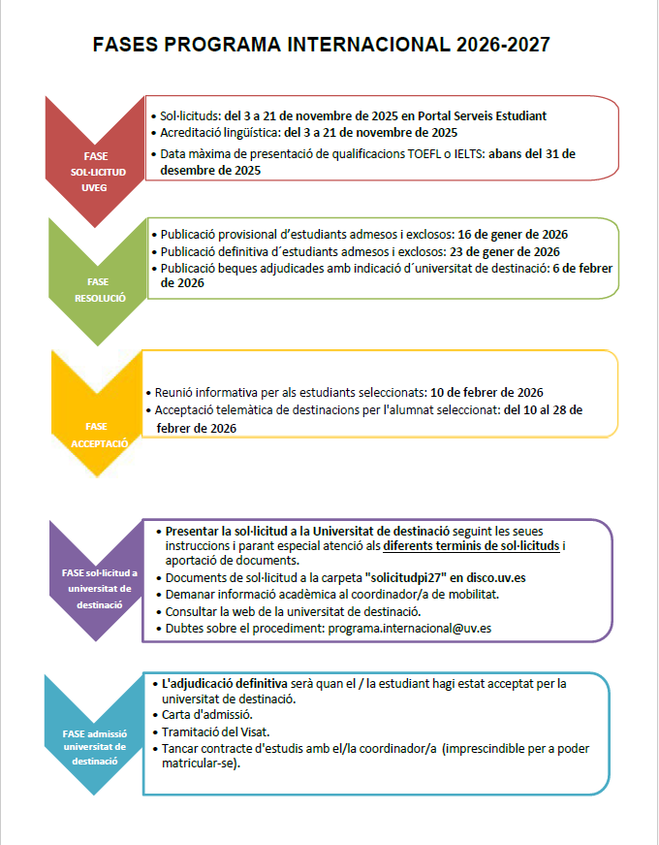

Slide 19
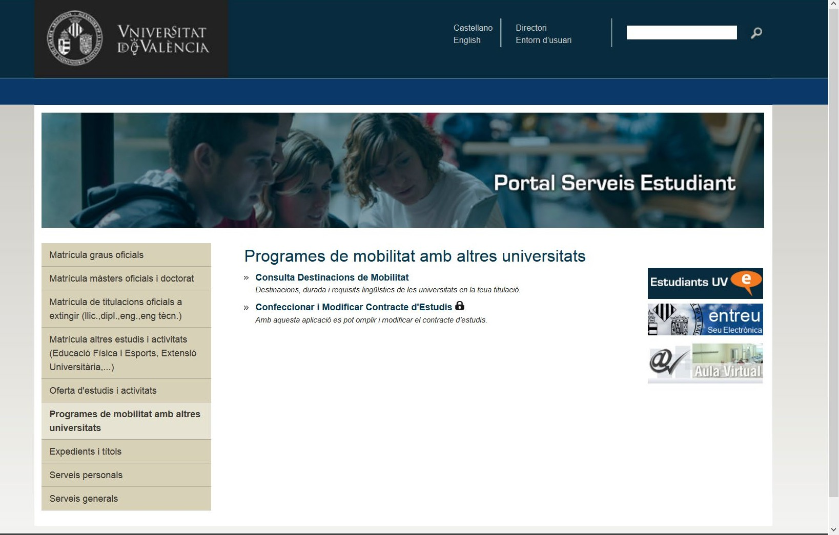



Enllaç a sol·licitud Erasmus Usuari i contrasenya correu UV

Slide 20
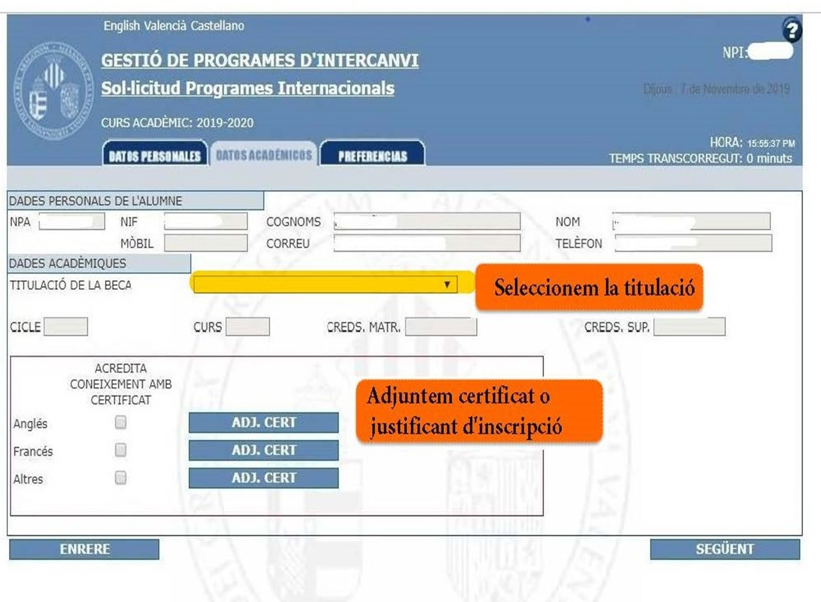

Slide 21
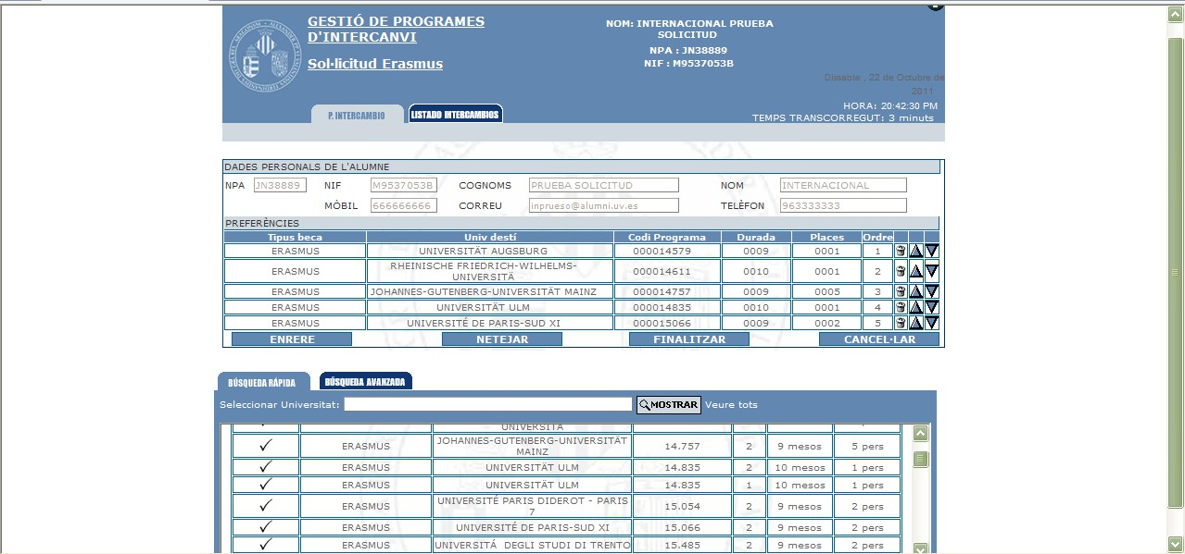





Màxim: 5 destinacions
Eliminar o modificar les destinacions
Finalitzar per gravar la sol·licitud
Selecció de les universitats

Slide 22
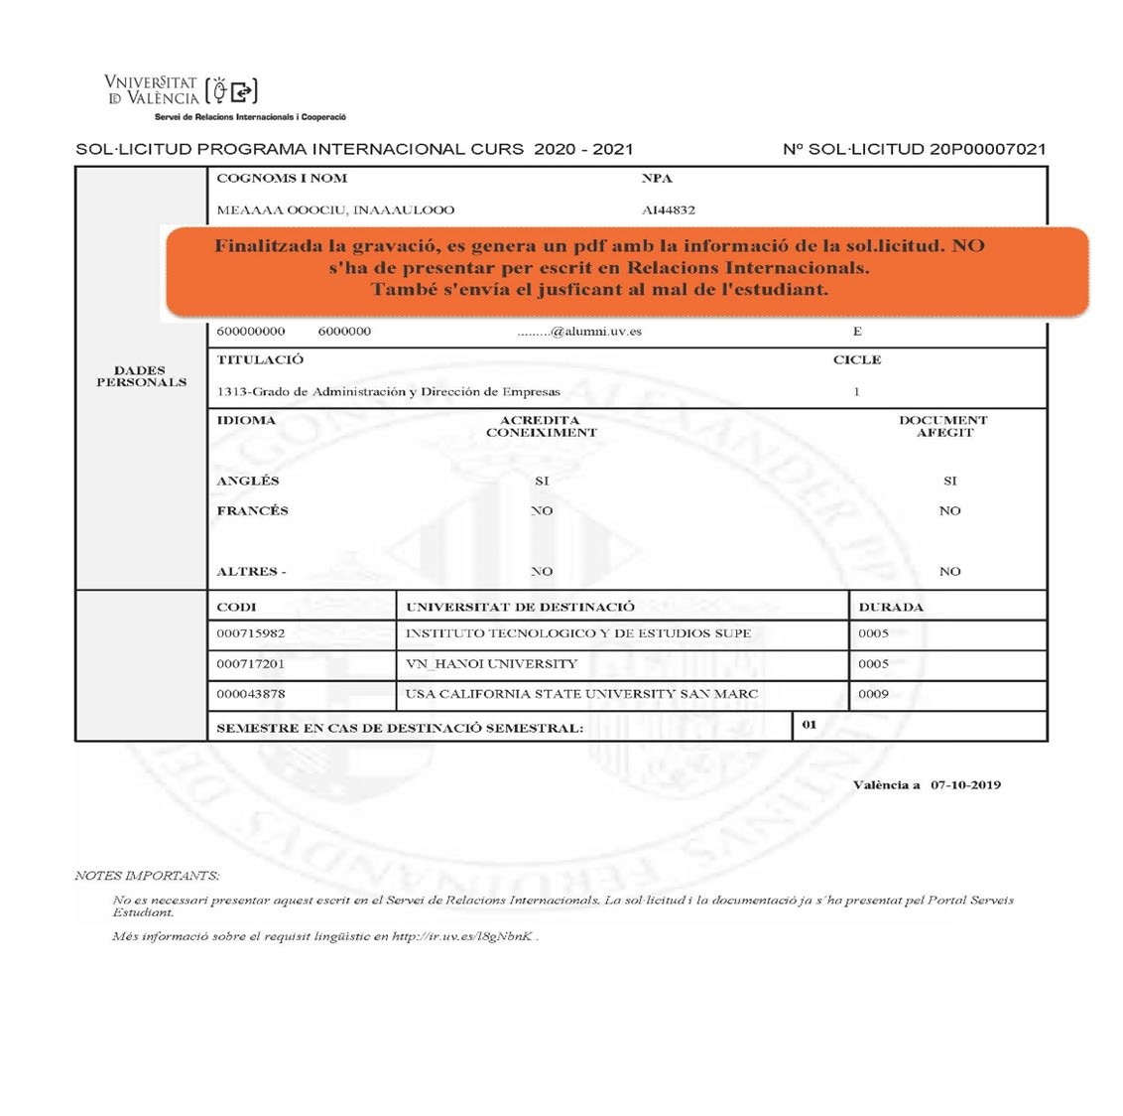

Slide 23
A partir de gener:
16-01-26: publicació provisional d’estudiants admesos i exclosos en el procés de selecció.
23-01-26: publicació definitiva d’estudiants admesos i exclosos en el procés de selecció.
06-02-26: publicació beques adjudicades amb indicació d’universitats de destinació.
10-02-26: reunió informativa per als estudiants seleccionats.

Slide 24
Acceptació
Seu Electrònica UV + Els meus tràmits
"Beca Programa Internacional"
Termini per a tots les destinacions:
Del 10 fins al 28 de febrer de 2026

Slide 25
Acceptació
Què fem en acceptar la beca?
Triar semestre.
Dades de pagament (compte bancari d'un banc nacional del qual sigues titular)
Persona d’emergència.
Obtenció de la carta de nomenament oficial.
La no acceptació en termini implica la renuncia automática.

Slide 26
Recorda
Decideix on vols anar i esbrina si la teua titulació l'ofereixen les universitats que t'interessen.
Fes la teua sol·licitud abans del 21 de novembre.
Pots triar fins a 5 destinacions.
Presenta el teu certificat d'idiomes dins del termini.
Accepta la teua beca per Seu Electrònica UV
Acudeix a la reunió per a estudiants amb beca adjudicada.
Les sol·licituds d'ampliació del període d'estudis no tindran en cap cas efectes econòmics.
Revisa el teu correu …@alumni.uv.es

Slide 27


Slide 28
Sol·licitud a destí
Nominació prèvia per part de la UV.
Documentació per fer la sol·licitud: en carpeta solicitudpi27
de disco.uv.es.
Tenir en compte el deadline per fer la sol·licitud.
Alguns deadlines matiners:
29 de febrero: Meiji

Slide 29

Sol·licitud a destí
Nomenament de la UV.
Expedient acadèmic (en àngles o castellà). Demanar-ho a Secretaria de la Facultat.
Acreditació de l’idioma (veure si ha caducat).
Cartes de recomanació.
Carta de motivació.
Sol·licitar assignatures (parlar amb Coordinador/a UV).
Capacitat económica.
Asseguranꞔa médica (propia/amb mínins establerts).

Slide 30
Sol·licitud a destí
Presentació de la sol·licitud:
Online.
Correu electrònic.
En paper (ho envia el Servei de Relacions Internacionals).
Alguns documents electrònics i altres en paper.

Slide 31

Assegurança mèdica
Molt important:
Algunes universitats, especialment dels EEUU i altres països, exigeixen contractar la seua pròpia assegurança mèdica, encara que ja hàgeu contractat la vostra propia.

Slide 32


Slide 33
Contracte d’estudis – MOLT IMPORTANT
No hi ha una equivalència de crèdits ECTS (European Credit Transder System- Sistema Europeo de Transferencia de Créditos) amb els sistemes universitaris d'altres països, com sí que ocorre amb Erasmus estudis.
La convalidació d'assignatures dependrà del criteri i valoració de cada coordinador/a de mobilitat de la UV.
És molt important esbrinar, a través de la web de la universitat de destí, l'idioma en el qual s'imparteixen les assignatures abans d'incloure-les en el contracte d'estudis i de viatjar.

Slide 34
Contracte d’estudis – MOLT IMPORTANT
Coordinador/a de mobilitat de la titulació
Portal Serveis Estudiant
Signatura coordinadors/es.
Ha d’estar tancat per fer l’automatrícula.

Slide 35
Carta d’admisió
Original en paper. L’envien al Servei de Relacions Internacionals i l'estudiant ha de venir a recollir-la.
L’envien per email a RRII y nosaltres el reenviem a l`estudiant.
L´envien directament a l`estudiant vía on line o per email.
La carta d'admissió s'ha de pujar a la Seu Electrònica UV des de “els meus tràmits” al procediment de Beca Programa Internacional
Imprescindible per al visat!!!

Slide 36
Visat
A l’ambaixada o consolat.
Carta d’acceptació
Carta de nomenament
Vacunes
Capacitat econòmica
Una taxa
Passaport en vigor
Entrevista (USA)
Important: demanar la cita per al visat amb suficient antelació.

Slide 37
Abans d’anar-te’n
Assegurança mèdica
Inscripció al Registre de viatgers
Allotjament
Automatrícula UV
Carta d’acceptació
Documents digitalitzats

Slide 38


Slide 39
Ajudes Econòmiques
 | Estades semestrals | Estades anuals
Àsia i Austràlia | 3.750 € | 4.875 €
Estats Units i Canadà | 2.625 € | 3.750 €
Amèrica Llatina | 1.875 € | 2.625 €

Slide 40
Ajudes Econòmiques
El pagament de la beca serà del 100% després d'acreditar per Seu Electrònica UV la incorporació física a la universitat de destinació.

Slide 41
Alguns consells
Visita la web de la universitat que vulgues demanar per a comprovar:
Oferta acadèmica.
Idioma de l'oferta acadèmica.
Durada i dates de les estades.
Altra informació: allotjament, beques…
Si exigeixen la seua pròpia assegurança mèdica.
Prepara amb temps la sol·licitud i no la deixes per a l´últim dia.

Slide 42


https://www.uv.es/uvinternacional/
programa.internacional@uv.es

